Slide 1


RELATÓRIO DA COMISSÃO DE POLÍTICA NACIONAL DE HUMANIZAÇÃO-CPNH
HOSPITAL REGIONAL DE NOVA ANDRADINA
agosto/2021

Slide 2

INTRODUÇÃO
A Política Nacional de Humanização (PNH) – HumanizaSUS existe desde 2003 para efetivar os princípios do SUS no cotidiano das práticas de atenção e gestão, qualificando a saúde pública no Brasil e incentivando trocas solidárias entre gestores, trabalhadores e usuários. A PNH deve estar presente e inserida em todas as políticas e programas do SUS.
A seguir, os trabalhos realizados no mês de agosto de 2021:

Slide 3
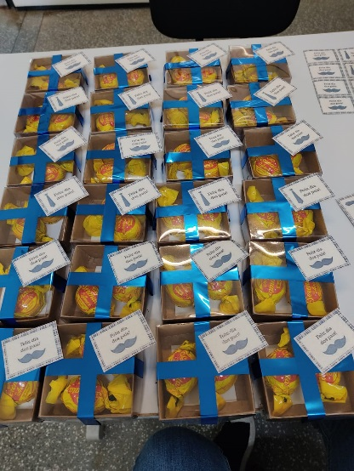
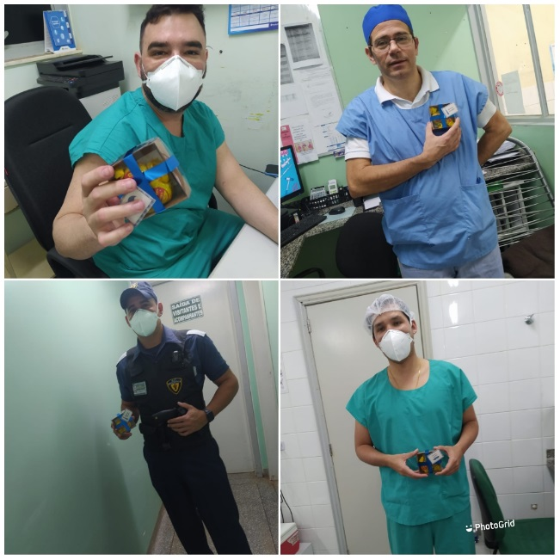
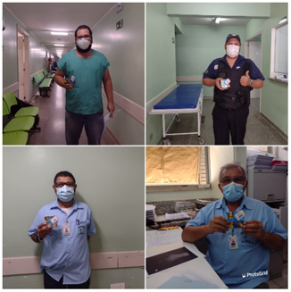
Mês dos pais
O Hospital Regional presenteia os pais através da Humanização

Slide 4
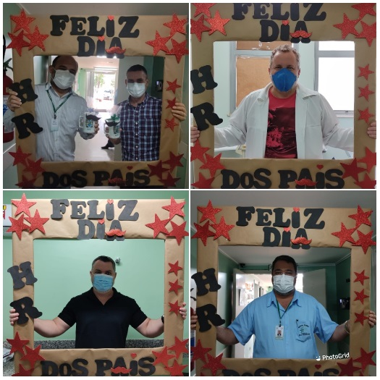
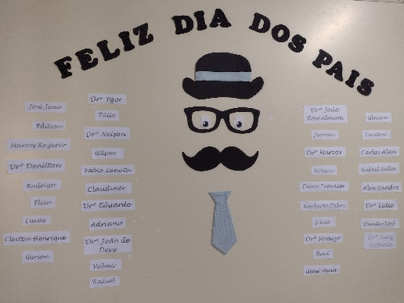
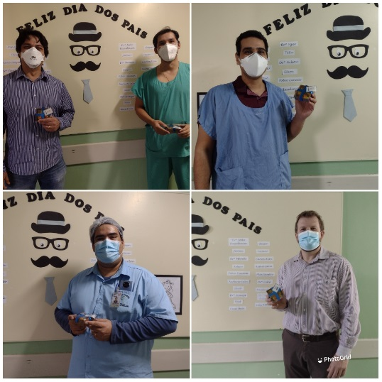
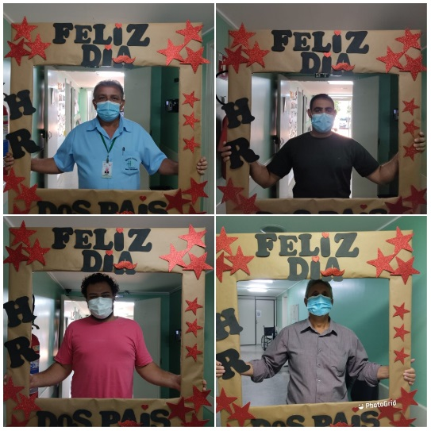
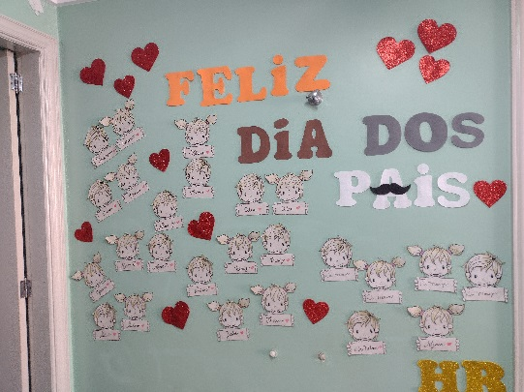
Mês dos pais
A Humanização promove um ambiente decorativo para homenagear colaboradores e usuários

Slide 5
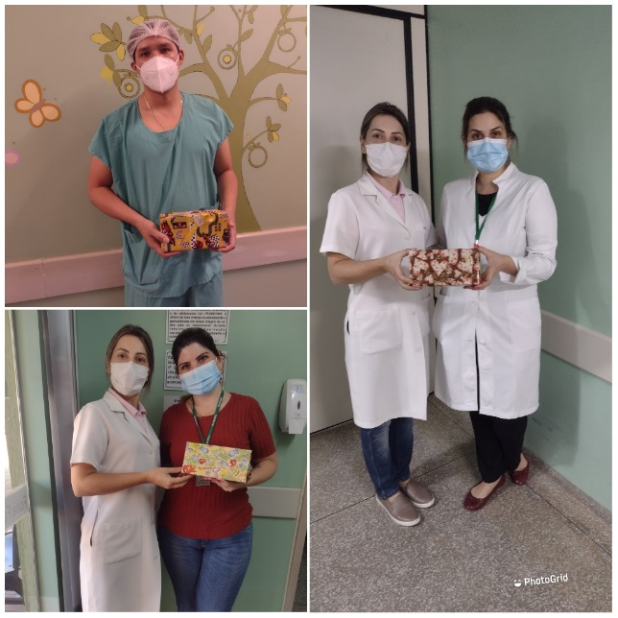
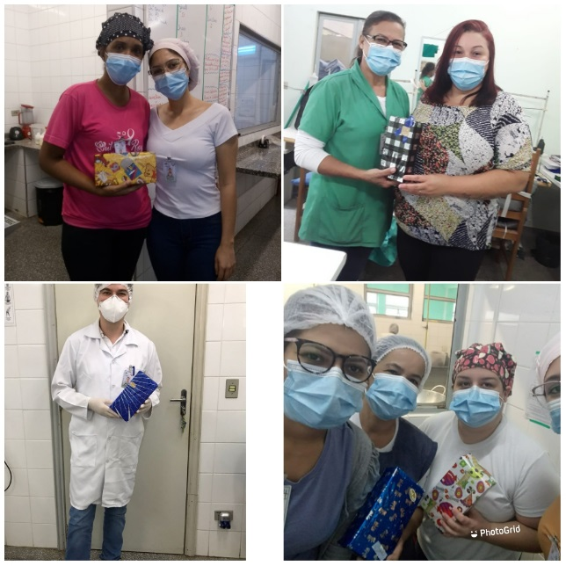
Aniversariantes de agosto
Nosso presente com carinho aos aniversariantes do mês

Slide 6
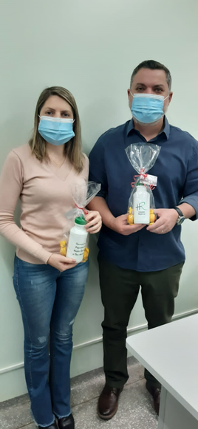
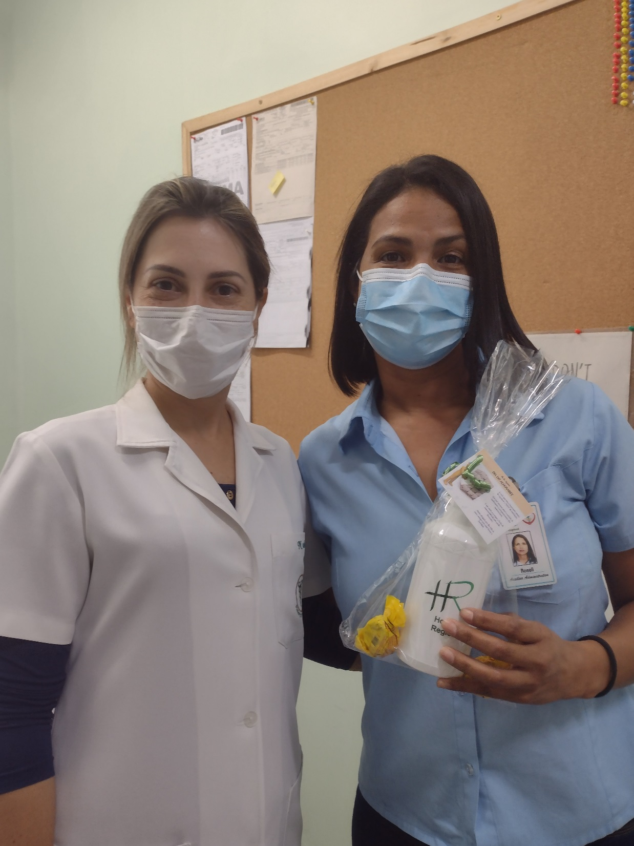
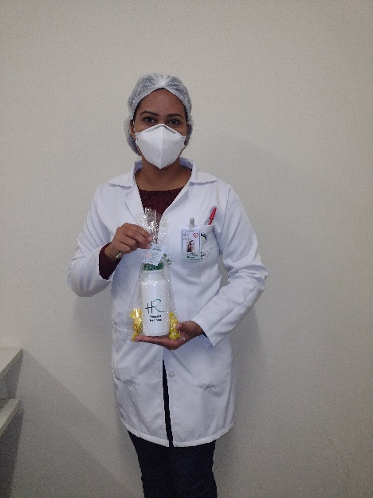
Profissionais do mês
Dia do Advogado
Dia do Almoxarife
Dia do Psicólogo

Slide 7
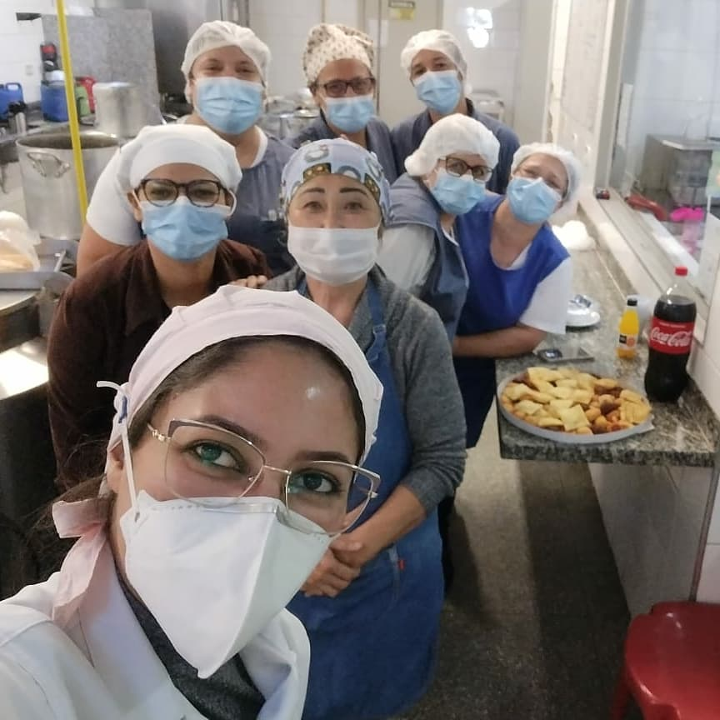
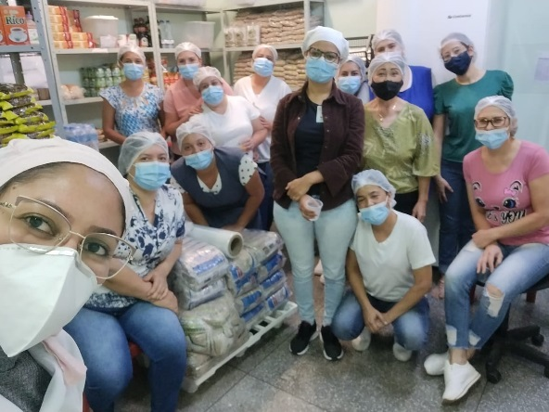
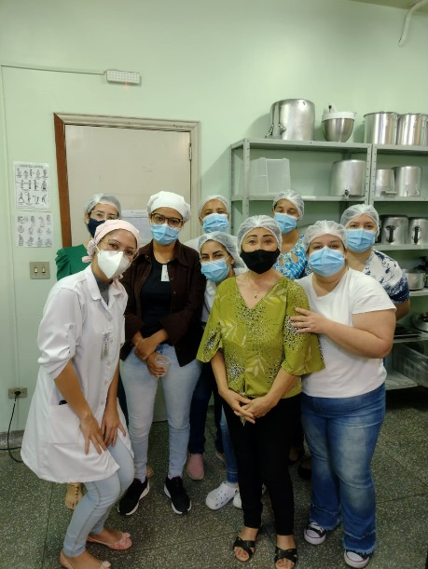
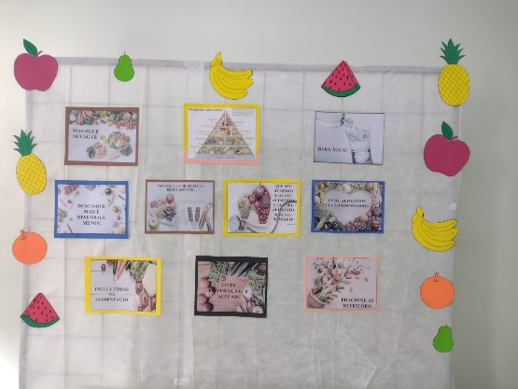
Profissionais do mês
Dia da Nutricionista com a Semana da Nutrição – Homenagem a todas as colaboradoras da cozinha com uma confraternização especial.

Slide 8
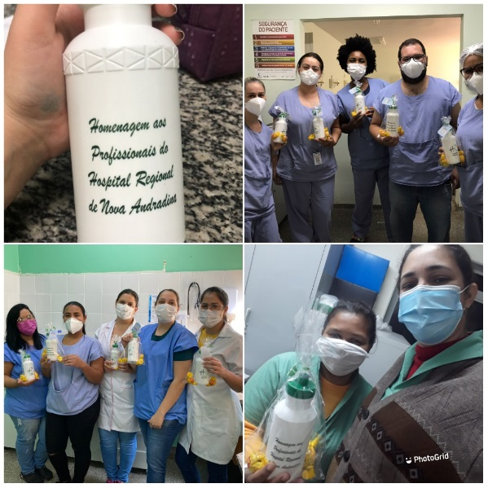
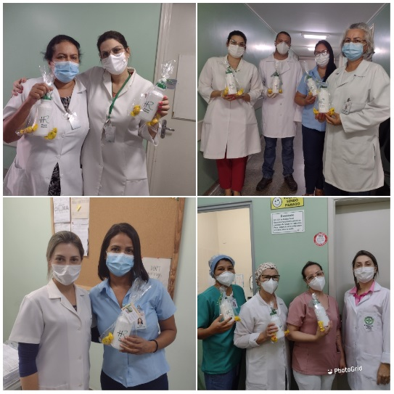
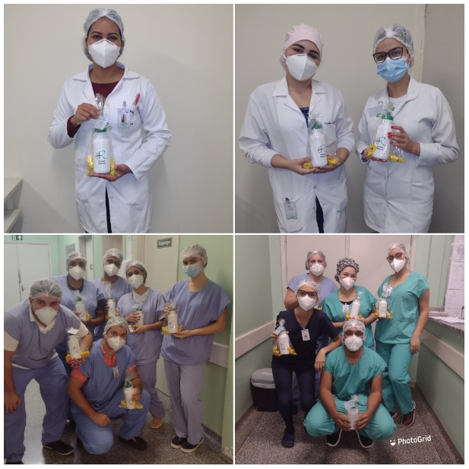
a comissão de humanização presenteia profissionais do hr

Slide 9
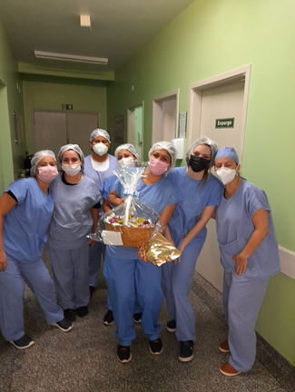
Equipe da uti geral recebe cesta de chocolate em agradecimento de usuária do sus pelo bom atendimento

Slide 10
COMISSÃO DE EDUCAÇÃO PERMANENTE
A Comissão de Educação Permanente faz parte da Política de Humanização, e busca a capacitação e qualificação dos colaboradores de uma Instituição.
A seguir, os treinamentos e reuniões realizados no mês de agosto de 2021;

Slide 11
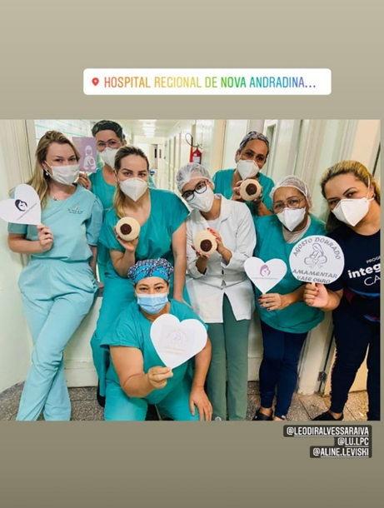
temas abordados nos setores do HR:
Enfermagem – Capacitação relacionada ao incentivo do aleitamento materno, abrange o título: ‘Desafios do Aleitamento Materno no Ambiente Hospitalar’ – Agosto Dourado.

Slide 12

Laboratório – Treinamento sobre coombes direto: preparo da amostra e execução do exame; coobes indireto: preparo da amostra e execução do exame.
Fisioterapia – Treinamento Ventilação Mecânica Não-Invasiva (VNI) na UTI geral; Fluxograma da UTI covid; Falhas da extubação;
Nutrição – Reunião referente às mudanças na rotina; apresentação dos procedimentos operacionais padrão com o controle de temperaturas dos alimentos; Coleta de amostra dos alimentos.
Higienização e Lavanderia – Reunião abordando sobre mudança de escalas, troca dos plantões, horário dos descanso e café e registros de ponto.

Slide 13

CONSIDERAÇÕES FINAIS
Praticar a humanização em um processo laboral facilita a aproximação entre trabalhadores de qualquer segmento e aqueles a quem oferece seus serviços. Essa aproximação mostra aos indivíduos que eles são parte da sociedade e assim que busquem seus direitos e exerçam a democracia, assim, fazendo com que os atos desumanos sejam discutidos e a dignidade seja resgatada.

